Slide 1



การพัฒนาระบบการจัดการคลังสินค้าดิจิทัลและจำหน่ายสินค้าวิสาหกิจชุมชน กรณีศึกษา กลุ่มวิสาหกิจธูปหอม บ้านโคกมอน จังหวัดร้อยเอ็ด
กิตติพงษ์ พาบุดดา
นิติภูมิ มหาหงษ์
ชนาธิป เกตโล

Slide 2
ที่มาและความสำคัญของปัญหา
ปัจจุบันกลุ่มวิสาหกิจของชุมชนเป็นกลุ่มของบุคคลที่ร่วมมือกันตั้งองค์กรหรือกิจกรรม ที่มีวัตถุประสงค์ในการผลิตสินค้าในชุมชนท้องถิ่น โดยเน้นการทำธุรกิจหรือกิจกรรมเพื่อประโยชน์ของชุมชนโดยรวมเป็นหลัก

Slide 3


วัตถุประสงค์
เพื่อออกแบบและพัฒนาระบบการจัดการสินค้าและจำหน่ายสินค้าวิสาหกิจชุมชน
เพื่อทดสอบระบบและประเมินประสิทธิภาพของระบบ

Slide 4


ขอบเขตของระบบงาน
1. ขอบเขตด้านผู้ใช้งานระบบ
ประธานกลุ่มวิสาหกิจชุมชน
เจ้าหน้าที่บันทึกข้อมูล
สมาชิกกลุ่มวิสาหกิจชุมชน
ลูกค้า
2. ขอบเขตด้านระบบ
ระบบการจัดการข้อมูลพื้นฐาน ส่งออกสินค้าวิสาหกิจชุมชน ในส่วนการทำงานของระบบประกอบไปด้วย ข้อมูลวิสาหกิจชุมชน ข้อมูลพื้นฐานจัดการสมาชิกทั้งหมด

Slide 5






เครื่องมือที่ใช้ในการดำเนินโครงงาน
ฮาร์ดแวร์
ซอฟต์แวร์

Slide 6
ประโยชน์ที่คาดว่าจะได้รับ
ได้เว็บไชต์ระบบจัดการคลังสินค้าเเละระบบคำสั่งซื้ออย่างมีประสิทธิภาพ
ระบบจะสามารถคำนวณต้นทุน กำไรขาดทุนและเงินปันผลอย่างมีประสิทธิภาพ
ช่วยลดปัญหาและขั้นตอนในการจัดการกับบุคลากรอย่างมีประสิทธิภาพ

Slide 7
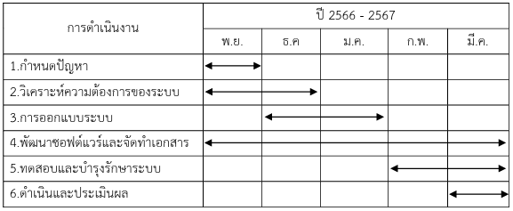
ระยะเวลาในการดำเนินงาน
ตารางที่แสดงระยะเวลาดำเนินงาน

Slide 8
บทที่ 2 ทฤษฎีและงานวิจัยที่เกี่ยวข้อง
2.1 ทฤษฎีที่เกี่ยวข้อง
2.2 เทคโนโลยีที่ใช้
2.3 งานวิจัยที่เกี่ยวข้อง
2.4 กรอบแนวคิดในการดำเนินโครงการ

Slide 9
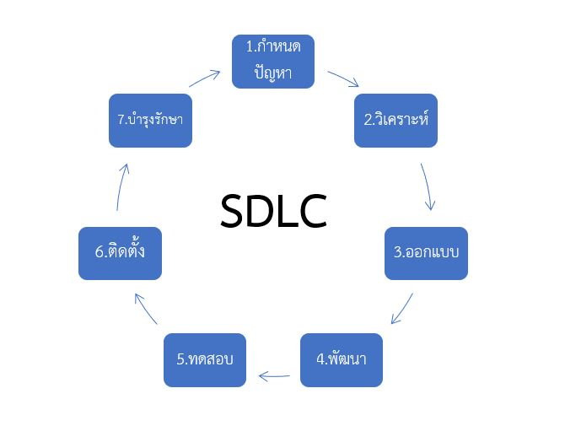
2.1 ทฤษฎีที่เกี่ยวข้อง
1.กำหนดปัญหา (Problem Definition)
2. การวิเคราะห์ (Analysis)
3. การออกแบบ (Design)
4. การพัฒนา (Development)
5. การทดสอบ (Testing)
6. การติดตั้ง (Implementation)
7. การบำรุงรักษา (Maintenance)

Slide 10
2.2 เทคโนโลยีที่ใช้
ภาษา JavaScript ภาษาคอมพิวเตอร์สำหรับการเขียนโปรแกรมบนระบบอินเทอร์เน็ต ที่กำลังได้รับความนิยมอย่างสูง
ภาษา PHP ย่อมาจาก PHP Hypertext Preprocessor แต่เดิมย่อมาจาก (Personal Home Page Tools) PHP
ภาษา CSS เรียกโดยย่อว่า "สไตล์ชีต" คือภาษาที่ใช้เป็นส่วนของการจัดรูปแบบการแสดงผลเอกสาร HTML ได้อย่างเรียบร้อย

Slide 11
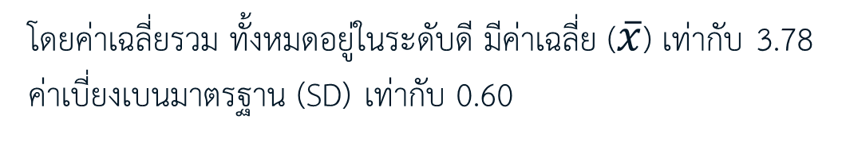
2.3 งานวิจัยที่เกี่ยวข้อง
วิริยา ธรณินทร์พานิช (2565) จัดทำ ระบบคลังสินค้าของผู้ประกอบการร้านเสื้อผ้าสำเร็จรูป
วัตถุประสงค์ เพื่อศึกษาระบบบริหารจัดการจัดคลังสินค้าของผู้ประกอบการร้านเสื้อผ้าสำเร็จรูป
โดยค่าเฉลี่ยรวม ทั้งหมดอยู่ในระดับดี มีค่าเฉลี่ย ($\overline{x}$) เท่ากับ 3.78ค่าเบี่ยงเบนมาตรฐาน (SD) เท่ากับ 0.60

Slide 12
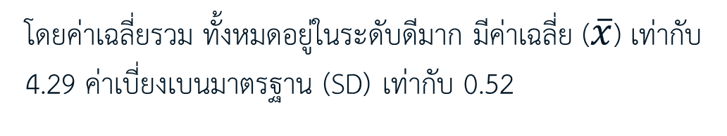
2.3 งานวิจัยที่เกี่ยวข้อง
อชิระ เมธารัชตกุล (2562) จัดทำ การเพิ่มประสิทธิภาพของระบบคลังสินค้า
วัตถุประสงค์ เพื่อต้องการทราบรายการสินค้าคงคลังที่ไม่เคลื่อนไหวของบริษัทผลิตชิ้นส่วนรถยนต์
โดยค่าเฉลี่ยรวม ทั้งหมดอยู่ในระดับดีมาก มีค่าเฉลี่ย ($\overline{x}$) เท่ากับ 4.29 ค่าเบี่ยงเบนมาตรฐาน (SD) เท่ากับ 0.52

Slide 13
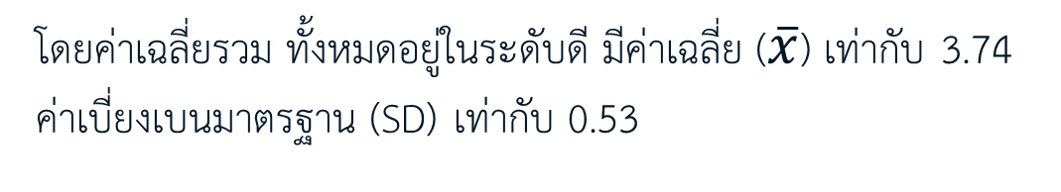
2.3 งานวิจัยที่เกี่ยวข้อง
อินทัช ประชานันท์, จันทร์จิรา สอนดา (2564) จัดทำ การพัฒนาระบบเพื่อเพิ่มประสิทธิภาพของคลังสินค้า และการจัดเก็บสินค้า
วัตถุประสงค์ เพื่อวิเคราะห์ปัญหาที่เกิดขึ้นจากการ จัดการสินค้าคงคลังขาดประสิทธิภาพและนําเสนอแนวทางในการเพิ่มประสิทธิภาพการจัดการสินค้า
โดยค่าเฉลี่ยรวม ทั้งหมดอยู่ในระดับดี มีค่าเฉลี่ย ($\overline{x}$) เท่ากับ 3.74 ค่าเบี่ยงเบนมาตรฐาน (SD) เท่ากับ 0.53

Slide 14
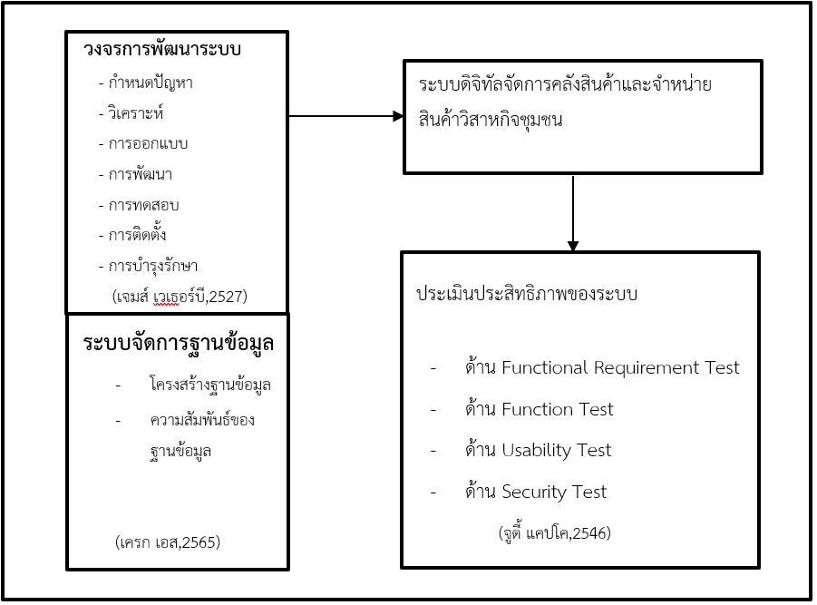
2.4 กรอบแนวคิดในการดำเนินโครงการ

Slide 15
บทที่ 3 วิธีดำเนินโครงงาน
3.1 กำหนดปัญหา
3.2 วิเคราะห์ระบบ
3.3 ออกแบบระบบ
3.4 พัฒนาระบบ
3.5 ทดสอบระบบ
3.6 การประเมินผลระบบ

Slide 16
3.1 กำหนดปัญหา
การกำหนดปัญหาการทำงานในระบบงานเดิม โดยวิธีการสอบถามข้อมูลและสังเกตขั้นตอนการทำระบบดิจิทัลจัดการคลังสินค้า เพื่อหาแนวทางการแก้ไขให้เป็นไปได้ด้วยความถูกต้องและบรรลุตามวัตถุประสงค์ที่ตั้งไว้

Slide 17
3.2 วิเคราะห์ระบบ
1. การวิเคราะห์การไหลของกระแสข้อมูลระดับสูงสุด
2. การวิเคราะห์การไหลของกระแสข้อมูล
2.1. การวิเคราะห์การไหลของกระแสข้อมูลระดับที่ 1
2.2. การวิเคราะห์การไหลของกระแสข้อมูลระดับที่ 2
3. การวิเคราะห์ความสัมพันธ์ของข้อมูล

Slide 18
3.3 ออกแบบระบบ
กระบวนการวางแผนและสร้างโครงสร้างของระบบหรือโปรแกรมที่มีความซับซ้อน เพื่อให้สามารถทำงานตามวัตถุประสงค์และความต้องการของผู้ใช้ได้อย่างเหมาะสมจะมีดังนี้
1.การออกแบบฐานข้อมูล
2.การออกแบบผังงาน โครงสร้างของระบบ
3.การออกแบบหน้าจอภาพ
4.การออกแบบรายงาน

Slide 19
3.4 พัฒนาระบบ
ในการพัฒนาระบบการจัดการคลังสินค้าดิจิทัลและจำหน่ายสินค้าวิสาหกิจชุมชน ผู้จัดทำได้พัฒนาโดยใช้โปรแกรม Visual Studio Code และใช้ MySQL Server, PHP My admin เป็นระบบจัดการฐานข้อมูล โปรแกรมภาษาที่ใช้ได้แก่ภาษา Java, PHP แบ่งการพัฒนาออกเป็น 2 ส่วนดังนี้
1. การพัฒนาข้อมูลโดยพัฒนาตามโครงสร้างที่ได้ออกแบบไว้
2. การพัฒนาส่วนนำเข้าและการแสดงผลข้อมูลจากความสามารถของ ภาษา

Slide 20
3.5 ทดสอบระบบ
การทดสอบนั้นทางผู้จัดทำได้นำระบบที่พัฒนาให้กลับ กลุ่มวิสาหกิจชุมชนได้ใช้ทดลองระบบการจัดการคลังสินค้าดิจิทัลและจำหน่ายสินค้าวิสาหกิจชุมชน โดยการทดสอบการทำงานของระบบในส่วนต่าง ๆ เพื่อหาข้อผิดพลาดหรือส่วนงานที่ต้องการแก้ไขเพิ่มเติม

Slide 21
3.6 การประเมินผลระบบ
1. ประชากรและกลุ่มตัวอย่าง
2. เครื่องมือที่ใช้
3. สถิติที่ใช้ในการวิเคราะห์ข้อมูล
4.จากคำตอบในแบบสอบถาม มีเกณฑ์การให้คะแนนโดยแต่ละหัวข้อมี 5 คำตอบให้เลือก
5.เกณฑ์ความหมายของค่าเฉลี่ย

Slide 22
บทที่ 4 ผลการดำเนินงาน
4.1 ผลการกำหนดปัญหา
4.2 ผลการวิเคราะห์ระบบ
4.3 ผลการประเมินระบบ

Slide 23
4.1 ผลการกำหนดปัญหา
1.การศึกษาขั้นตอนการทำงานในระบบงานเดิม
2.มีความต้องนำระบบเข้ามาใช้งาน
2.1 ความต้องการที่เป็นหน้าที่หลักของระบบ
2.2 ความต้องการที่ไม่เป็นหน้าที่ของระบบ
3.การศึกษาขั้นตอนการทำงานของระบบใหม่

Slide 24


4.2 ผลการวิเคราะห์ระบบ
CONTEXT
DIAGRAM
DATA FLOW
DIAGRAM LEVEL 1
DATA FLOW
DIAGRAM LEVEL 2
DATA DICTIONARY
ER - DIAGRAM
UX/UI

Slide 25
4.3 ผลการประเมินระบบ
จากการดำเนินงานพัฒนาระบบตั้งแต่ขั้นตอนแรกจนถึงขั้นตอนสุดท้ายตามแนวคิดวงจร พัฒนาระบบและประเมินผลระบบจนแล้วเสร็จ ในบทนี้จะเป็นการสรุปผลจากทุกขั้นตอนของระบบการจัดการคลังสินค้าดิจิทัลและจำหน่ายสินค้าวิสาหกิจชุมชน กรณีศึกษากลุ่มวิสาหกิจชุมชนบ้านโคก มอน ตำบลป่าสังฆ์ อำเภอจตุรพักตรพิมาน จังหวัดร้อยเอ็ด จำนวน 2 คน ทำการเมิน ประสิทธิภาพ 4 ด้าน Functional Requirement Test , Function Test , Usability Test, Security Test แบบสอบถาม มาตราส่วนประมาณค่า 5 ระดับ

Slide 26
บทที่ 5 สรุปผลการดำเนินงาน
5.1 สรุปผลการพัฒนาโปรแกรม
5.2 การอภิปรายผล
5.3 ปัญหาและอุปสรรค
5.4 ข้อเสนอแนะ

Slide 27
5.1 สรุปผลการพัฒนาโปรแกรม
1.สรุปผลการพัฒนาระบบ
2.สรุปผลการประเมินระบบ
2.1 ผลการประเมินระบบด้าน Functional Requirement Test
2.2 ผลการประเมินระบบด้าน Functional Test
2.3 ผลการประเมินระบบด้าน Usability Test
2.4 ผลการประเมินด้าน Security Test
2.5 จากผลการประเมินในภาพรวมของระบบทั้ง 4 ด้าน

Slide 28
5.2 การอภิปรายผล
ผลการประเมินประสิทธิภาพของการพัฒนาระบบการจัดการคลังสินค้าดิจิทัลและจำหน่ายสินค้าวิสาหกิจชุมชน กรณีศึกษากลุ่มวิสาหกิจธูปหอม บ้านโคกมอน จังหวัดร้อยเอ็ด จนกระทั้งเสร็จสมบูรณ์แล้วนั้นสรุปผลการประเมินความสามารถโดยรวมของระบบ

Slide 29
5.3 ปัญหาและอุปสรรค
1. บุคลากรในชุมชนไม่มีทักษะด้านเทคโนโลยีและการใช้งานคอมพิวเตอร์
2. ค่าใช้จ่ายในการติดตั้งระบบ ค่าเช่าเซิร์ฟเวอร์ ค่าอุปกรณ์ฮาร์ดแวร์ ค่าซอฟต์แวร์ และค่าบำรุงรักษาเว็บไซต์
3. โปรแกรมที่ใช้พัฒนาเกิดข้อผิดพลาดอยู่บ่อยครั้งทำให้ล่าช้าต่อการพัฒนา
5.4 ข้อเสนอแนะ
1.แนะนำให้ระบบได้พัฒนาลงบนแอปพลิเคชันสำหรับใช้งานบนโทรศัพท์มือถือในระบบปฏิบัติการ Android หรือ IOS
2.แนะนำให้ระบบนี้เป็นแพลตฟอร์มออนไลน์ให้วิสาหกิจอื่นเข้ามาใช้งานได้ในรูปแบบต่างๆ

Slide 30

แบบประเมินของระบบ

Slide 31



Thank you

